Slide 1
STAGE NATIONAL DE RENTREE 2023
GUIDE INTERACTIF DU JUDO A L’ECOLE

Slide 2
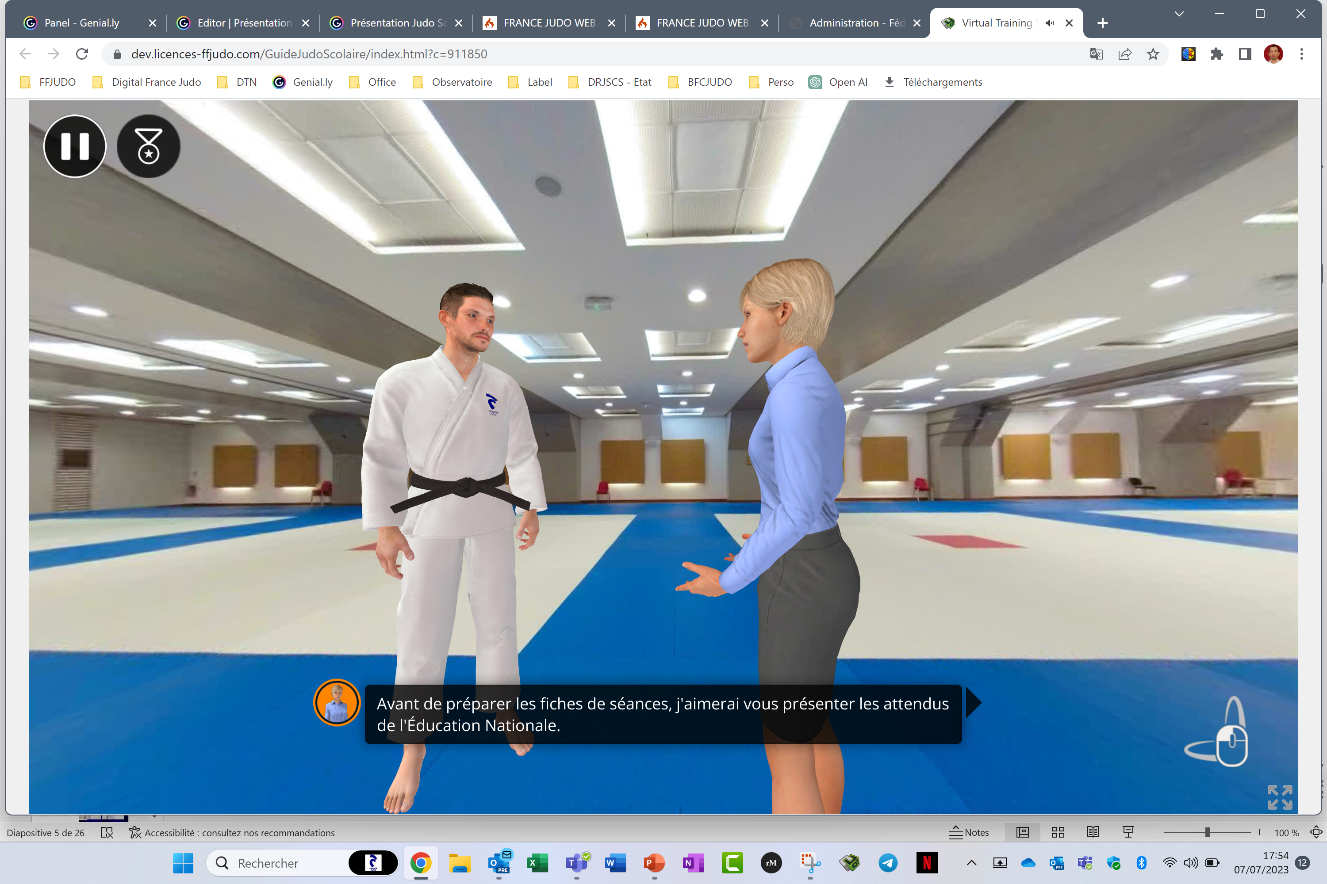
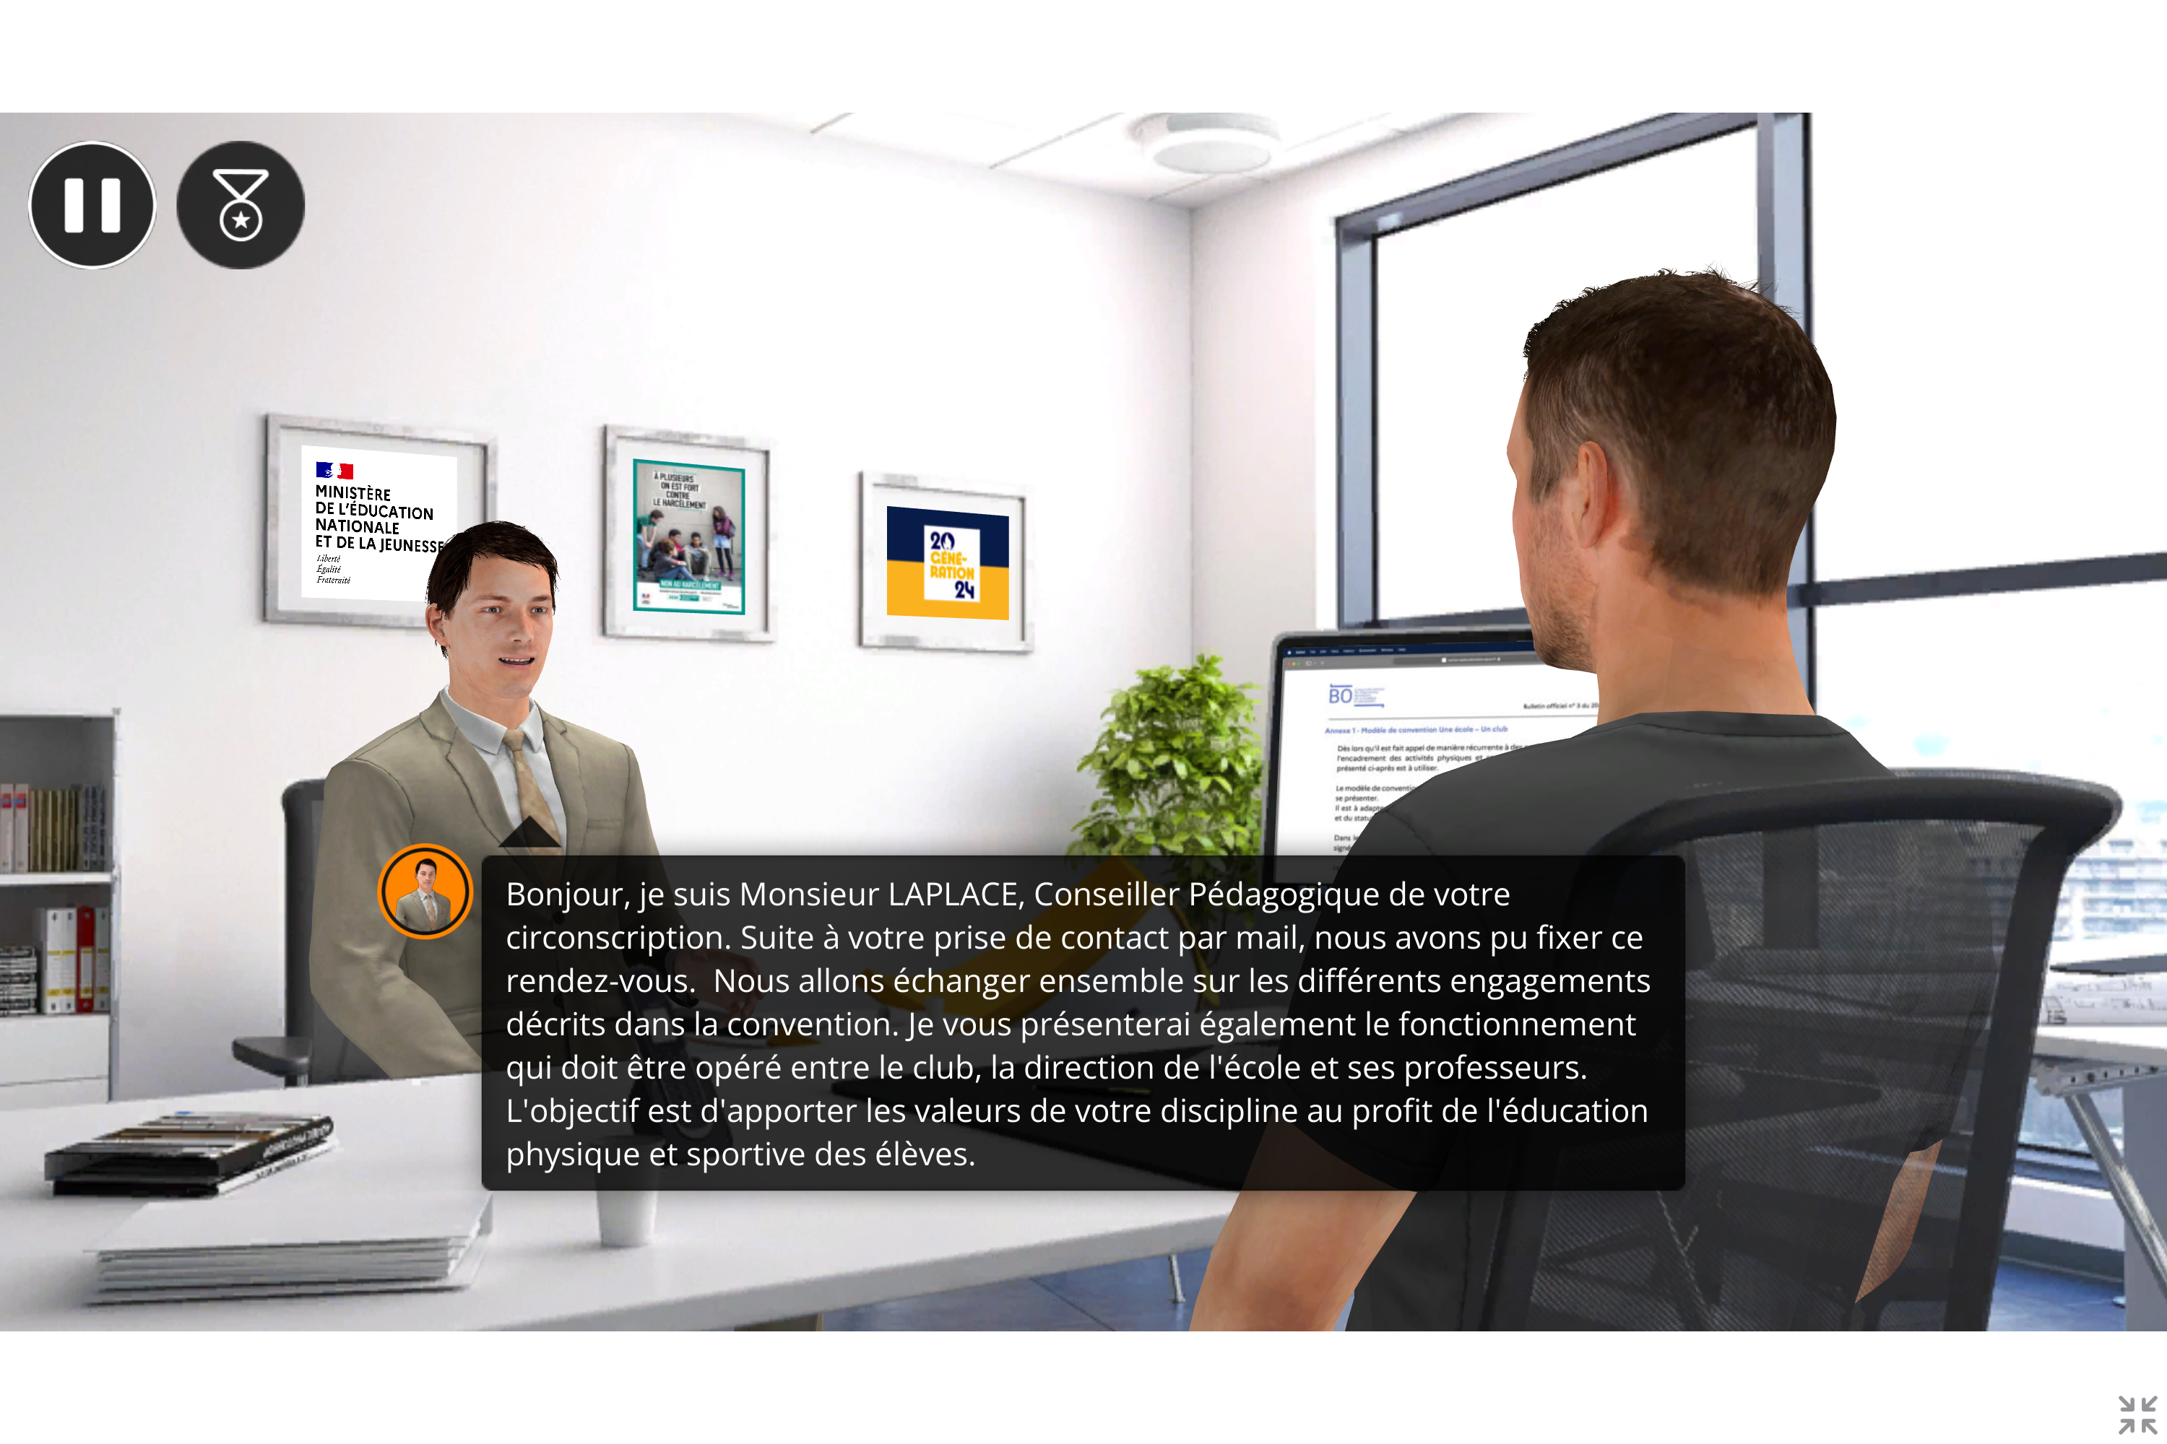
Module disponible dans le nouvel extranet – documenthèque – espace club
1
2
3
CONCEPTION
PROGRAMMES EDUCATIFS
MINISTERE EDUCATION NATIONALE
-
MINISTERE DES SPORTS JOP
COMMUNICATION
GT SCOLAIRE
MISE EN OEUVRE DTN
LOGICIEL NOVATEUR
CONCEPT DE FORMATION IMMERSIVE
DOCUMENTATION ADAPTEE
REALISATION D’UN MODULE DE FORMATION GRATUITE A DESTINATION :
Dirigeants
Enseignants
Stagiaires en formation
UNE COMMUNICATION ACCENTUEE
SNR

